Slide 1

MÔN TỰ NHIÊN VÀ XÃ HỘI

Slide 2
Thứ Hai, ngày 3 tháng 2 năm 2025
Tự nhiên và Xã hội
Trò chơi
ĐỐ BẠN

Slide 3


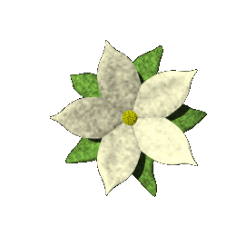
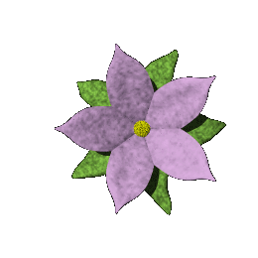
Thứ Hai, ngày 3 tháng 2 năm 2025
Tự nhiên và Xã hội
Câu 1: Cơ thể của động vật thường gồm mấy bộ phận?

Slide 4
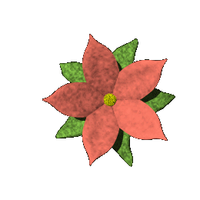
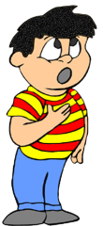
Thứ Hai, ngày 3 tháng 2 năm 2025
Tự nhiên và Xã hội
Câu 2: Bộ phận giúp con chim bay được là gì?
?

Slide 5
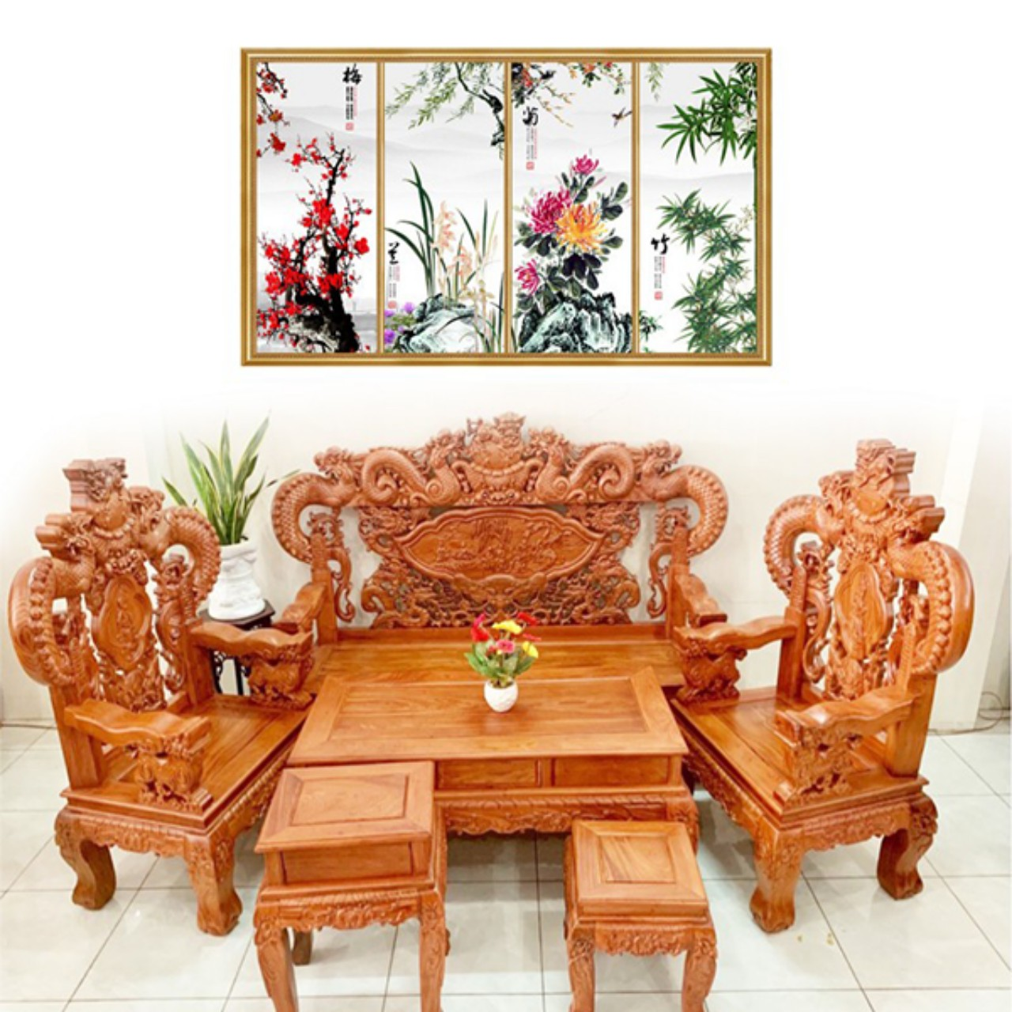
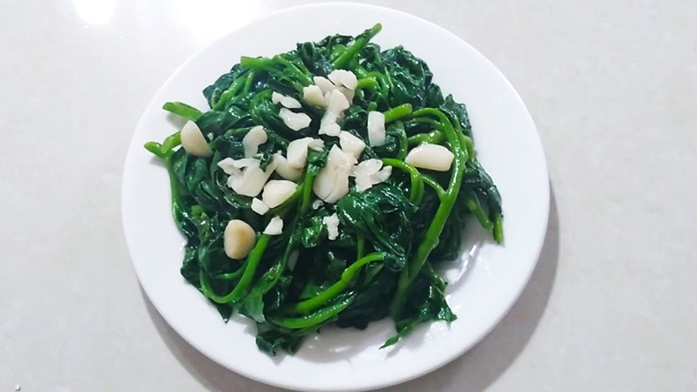
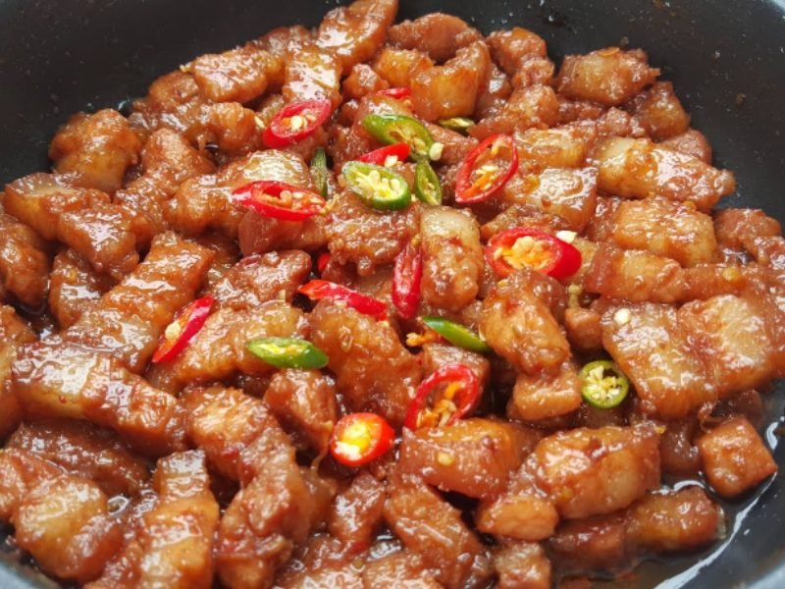
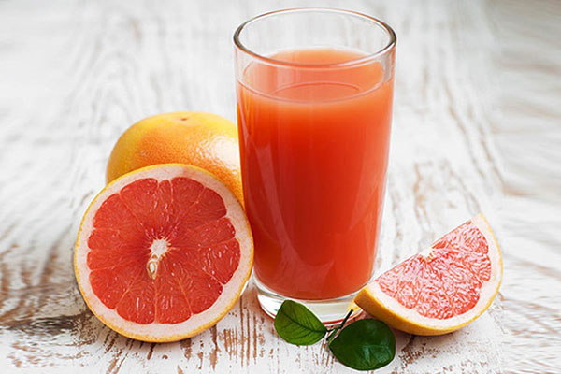
Thứ Hai, ngày 3 tháng 2 năm 2025
Tự nhiên và Xã hội
Hãy kể tên một số thức ăn, đồ dùng được chế biến, làm từ thực vật và động vật.

Slide 6
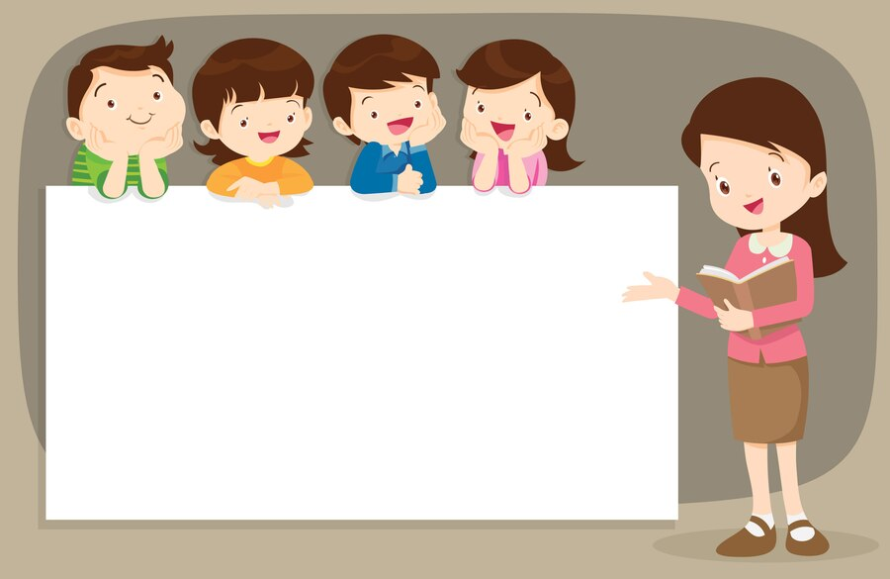
Thứ Hai, ngày 3 tháng 2 năm 2025
Tự nhiên và Xã hội
Bài 16: Sử dụng hợp lí thực vật và động vật (tiết 1)
Mục tiêu cần đạt của bài
- Nêu được ví dụ về việc sử dụng thực vật và động vật trong đời sống hằng ngày.
- Liên hệ thực tế, nhận xét về cách sử dụng thực vật và động vật của gia đình và địa phương.
- Lựa chọn và đề xuất cách sử dụng thực vật và động
vật hợp lí. Chia sẻ với những người xung quanh để cùng thực hiện.

Slide 7

Thứ Hai, ngày 3 tháng 2 năm 2025
_______________
Tự nhiên và Xã hội
Bài 16: Sử dụng hợp lí thực vật và động vật (tiết 1)
KHÁM PHÁ

Slide 8
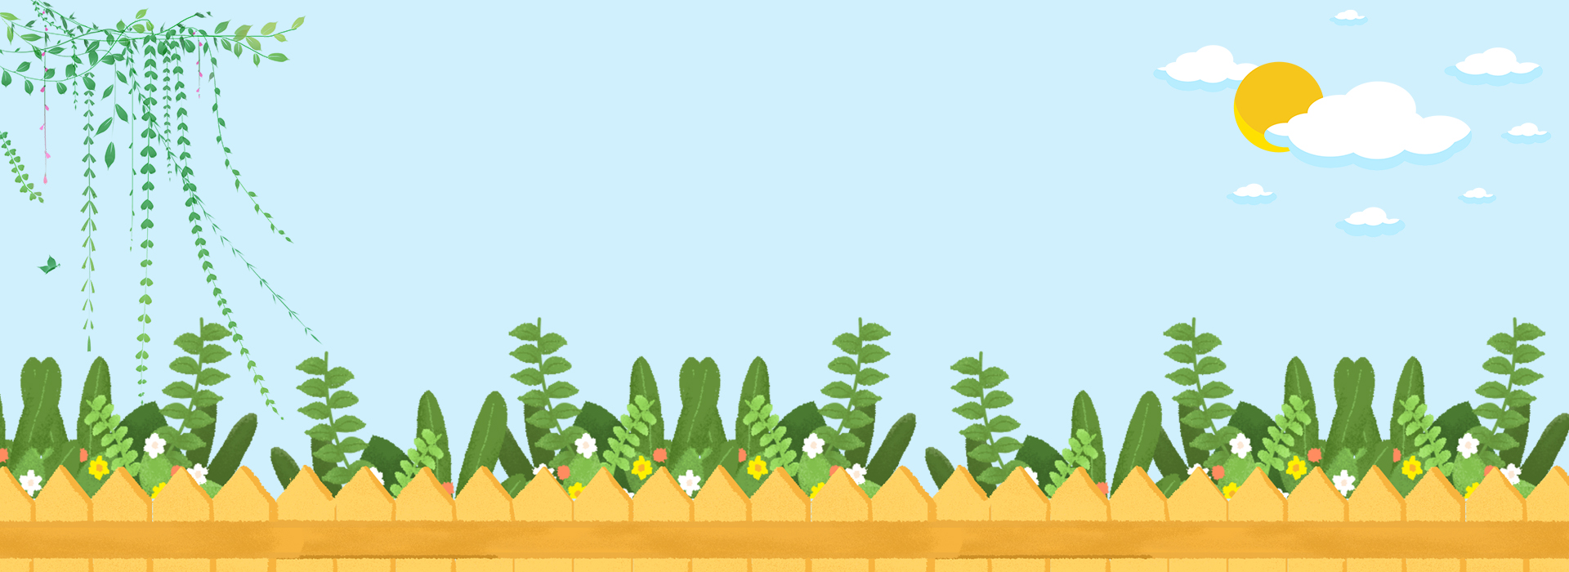

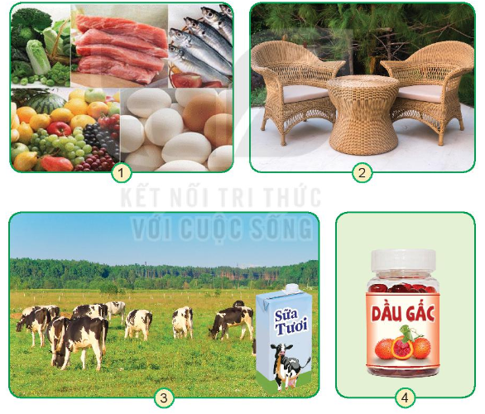
Thứ Hai, ngày 3 tháng 2 năm 2025
_______________
Tự nhiên và Xã hội
Bài 16: Sử dụng hợp lí thực vật và động vật (tiết 1)
1. Quan sát hình và cho biết con người sử dụng thực vật và động vật để làm gì.

Slide 9
Thứ Hai, ngày 3 tháng 2 năm 2025
_______________
Tự nhiên và Xã hội
Bài 16: Sử dụng hợp lí thực vật và động vật (tiết 1)
1. Quan sát hình và cho biết con người sử dụng thực vật và động vật để làm gì.

Slide 10
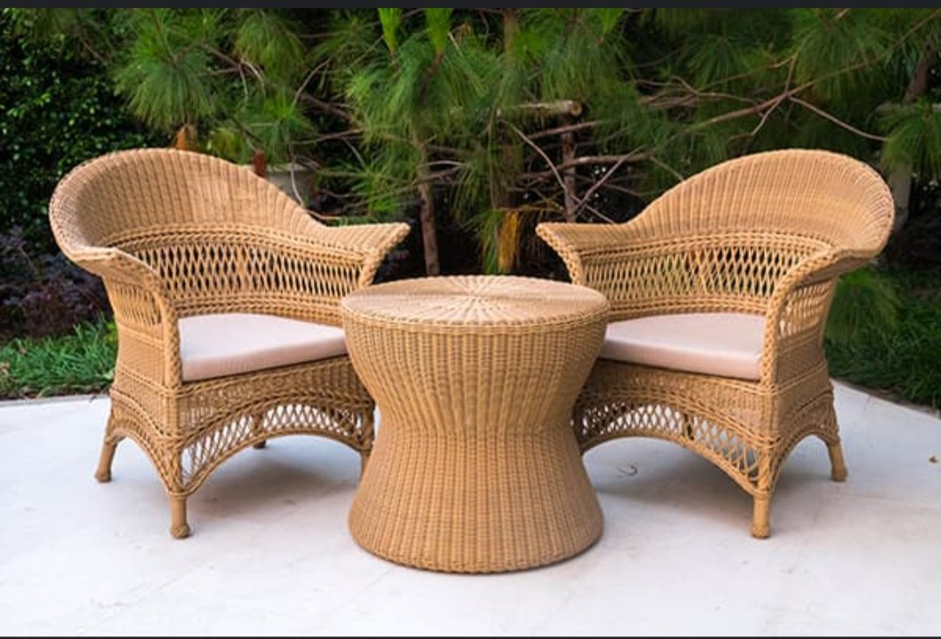
Thứ Hai, ngày 3 tháng 2 năm 2025
_______________
Tự nhiên và Xã hội
Bài 16: Sử dụng hợp lí thực vật và động vật (tiết 1)
1. Quan sát hình và cho biết con người sử dụng thực vật và động vật để làm gì.

Slide 11
Thứ Hai, ngày 3 tháng 2 năm 2025
_______________
Tự nhiên và Xã hội
Bài 16: Sử dụng hợp lí thực vật và động vật (tiết 1)
1. Quan sát hình và cho biết con người sử dụng thực vật và động vật để làm gì.

Slide 12
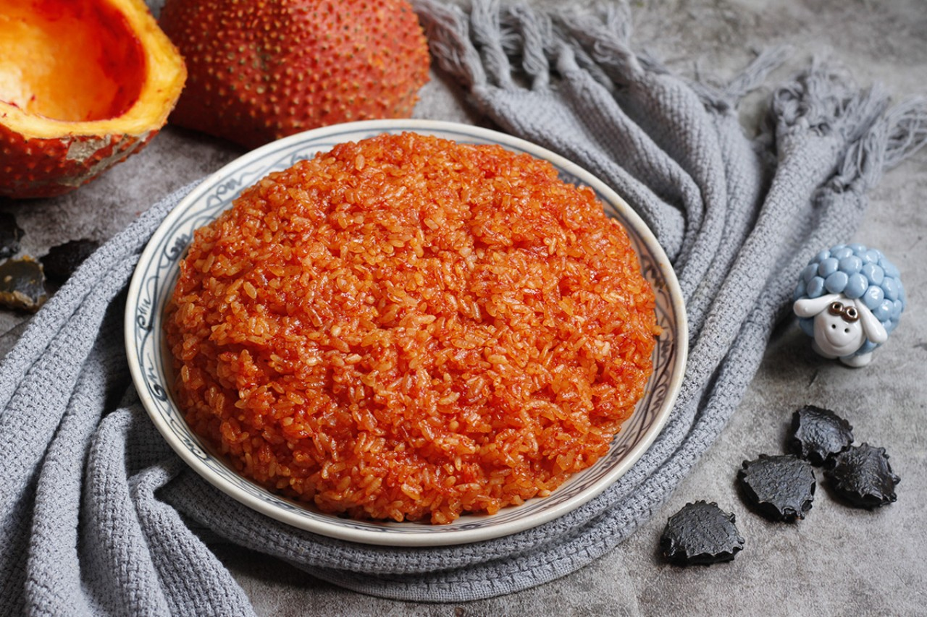
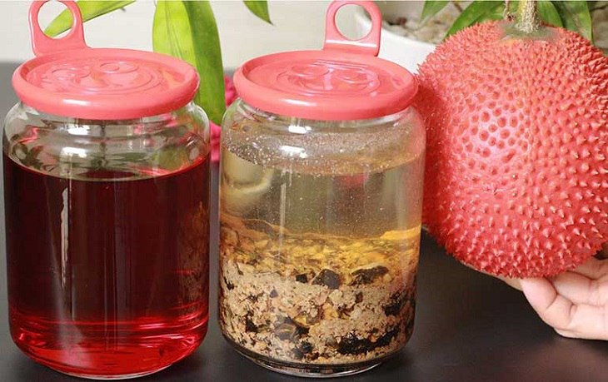
Thứ Hai, ngày 3 tháng 2 năm 2025
_______________
Tự nhiên và Xã hội
Bài 16: Sử dụng hợp lí thực vật và động vật (tiết 1)
1. Quan sát hình và cho biết con người sử dụng thực vật và động vật để làm gì.

Slide 13
Thứ Hai, ngày 3 tháng 2 năm 2025
_______________
Tự nhiên và Xã hội
Bài 16: Sử dụng hợp lí thực vật và động vật (tiết 1)
1. Quan sát hình và cho biết con người sử dụng thực vật và động vật để làm gì.

Slide 14
Thứ Hai, ngày 3 tháng 2 năm 2025
_______________
Tự nhiên và Xã hội
Bài 16: Sử dụng hợp lí thực vật và động vật (tiết 1)
Con người sử dụng thực vật và động vật để: Làm lương thực, thực phẩm. Làm các đồ dùng, nội thất trong gia đình. Làm đồ uống. Làm thực phẩm dinh dưỡng, thực phẩm chức năng, thuốc,…

Slide 15
Thứ Hai, ngày 3 tháng 2 năm 2025
_______________
Tự nhiên và Xã hội
Bài 16: Sử dụng hợp lí thực vật và động vật (tiết 1)
2. Kể thêm một số việc sử dụng thực vật và động vật trong đời sống mà em biết.

Slide 16
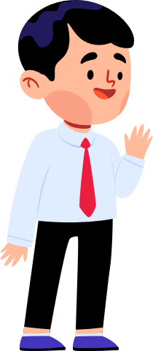
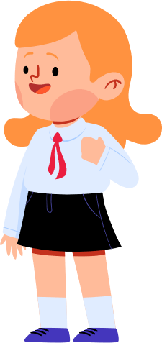
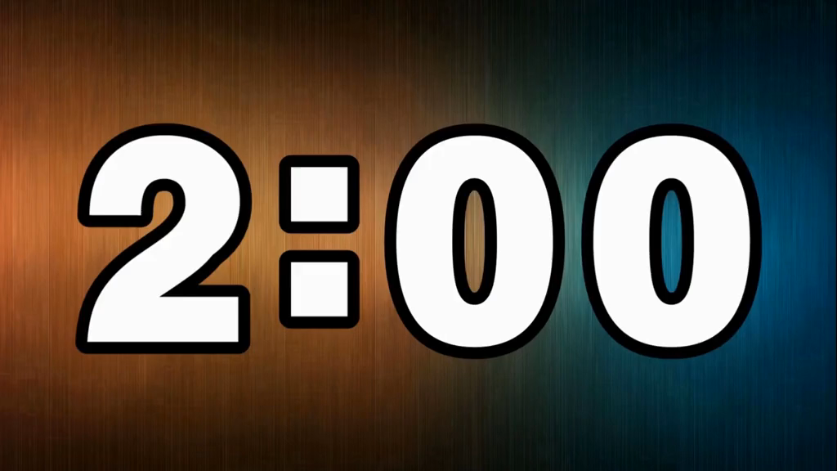
Thứ Hai, ngày 3 tháng 2 năm 2025
_______________
Tự nhiên và Xã hội
Bài 16: Sử dụng hợp lí thực vật và động vật (tiết 1)
Kể thêm một số việc sử dụng thực vật và động vật trong đời sống mà em biết.

Slide 17





Nhận
xét
Trình
bày

Slide 18
Thứ Hai, ngày 3 tháng 2 năm 2025
_______________
Tự nhiên và Xã hội
Bài 16: Sử dụng hợp lí thực vật và động vật (tiết 1)
Một số việc sử dụng thực vật và động vật trong đời sống:
• Làm nước hoa, tinh dầu.
• Làm mứt, bánh kẹo, món ăn.
• Trang trí, làm cảnh.
• Làm đệm cao su.
• Làm nón, làm chiếu, làm mũ,…

Slide 19

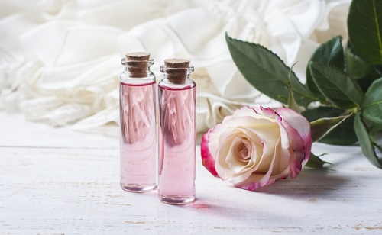
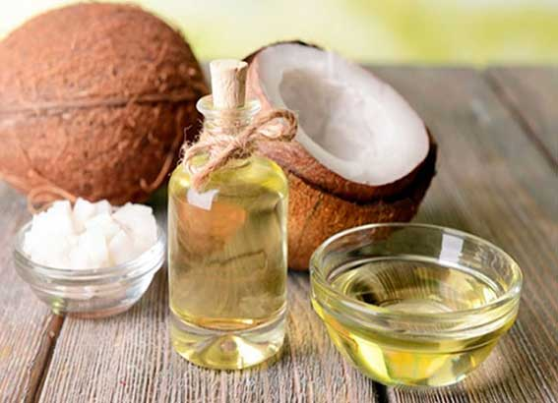

Thứ Hai, ngày 3 tháng 2 năm 2025
_______________
Tự nhiên và Xã hội
Bài 16: Sử dụng hợp lí thực vật và động vật (tiết 1)
Làm nước hoa, tinh dầu.

Slide 20
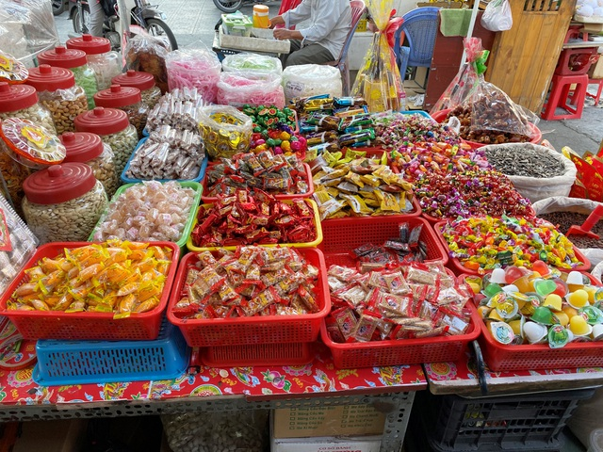
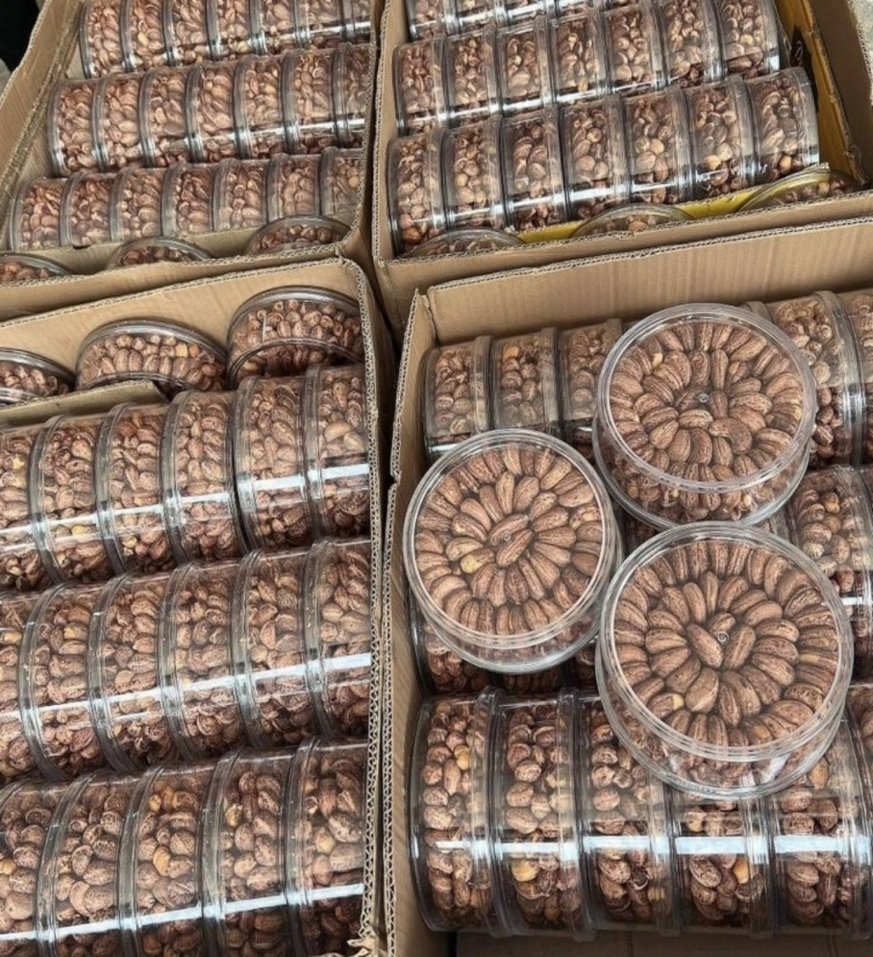
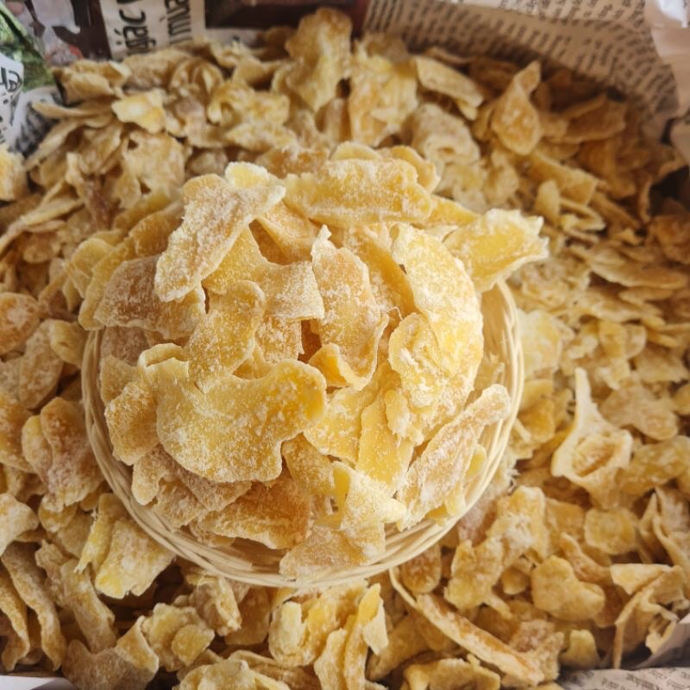
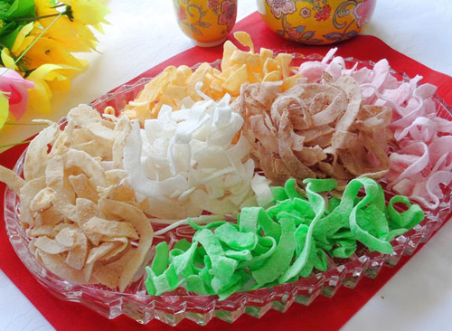
Thứ Hai, ngày 3 tháng 2 năm 2025
_______________
Tự nhiên và Xã hội
Bài 16: Sử dụng hợp lí thực vật và động vật (tiết 1)
Làm mứt, bánh kẹo.

Slide 21
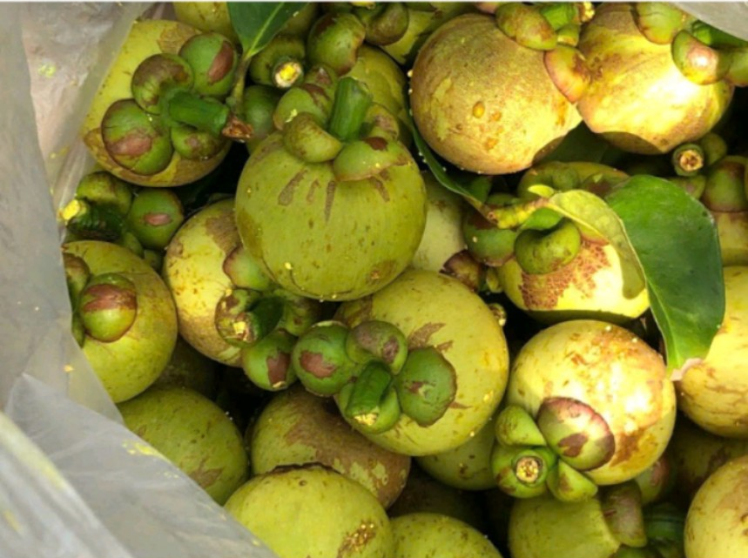
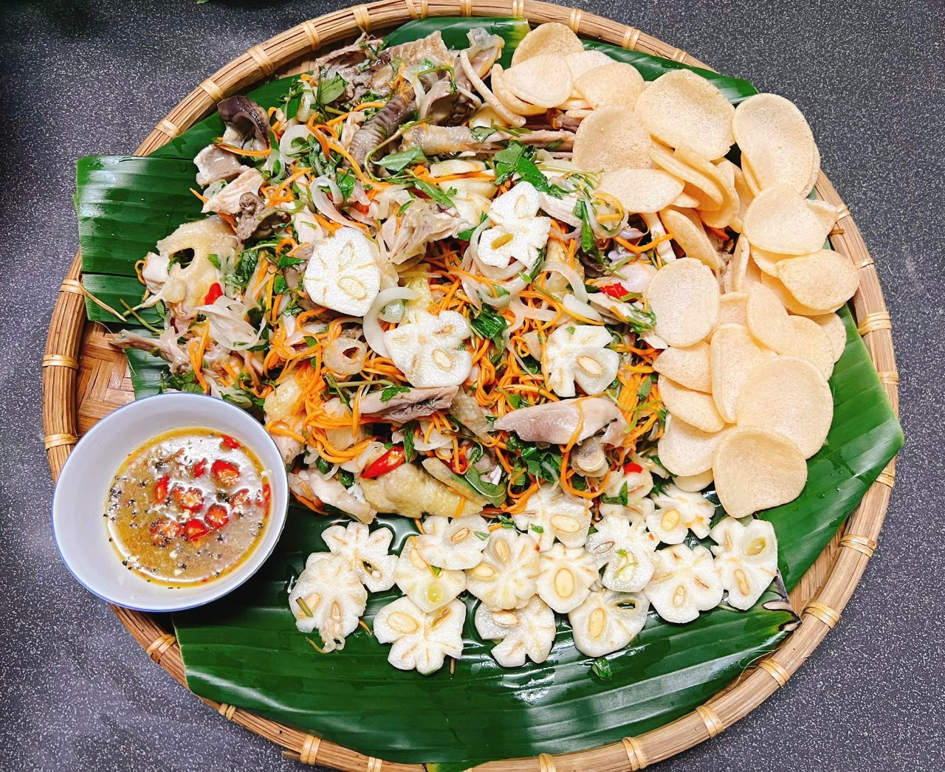
Thứ Hai, ngày 3 tháng 2 năm 2025
_______________
Tự nhiên và Xã hội
Bài 16: Sử dụng hợp lí thực vật và động vật (tiết 1)

Slide 22
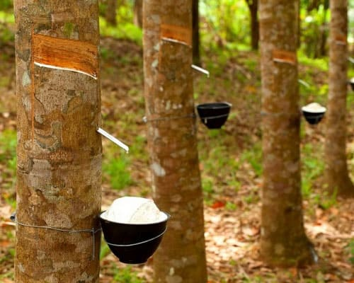
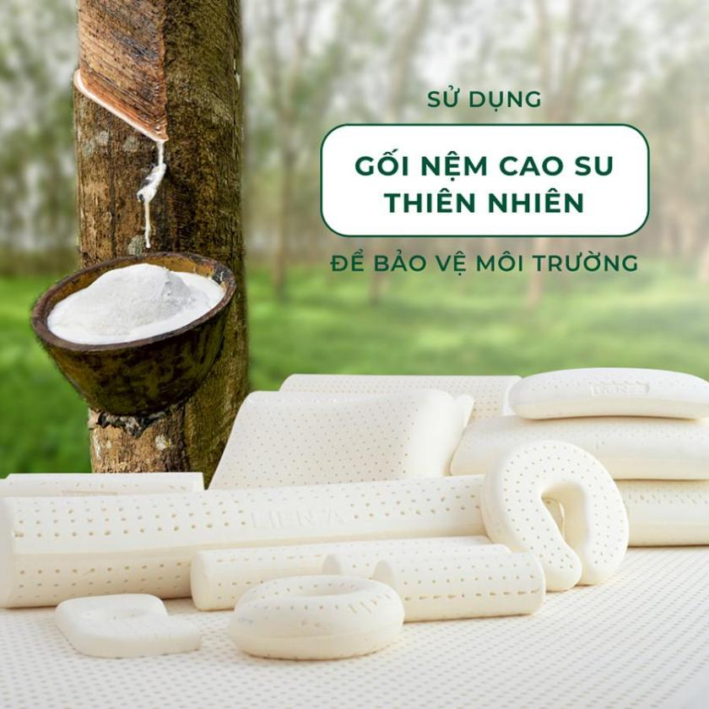
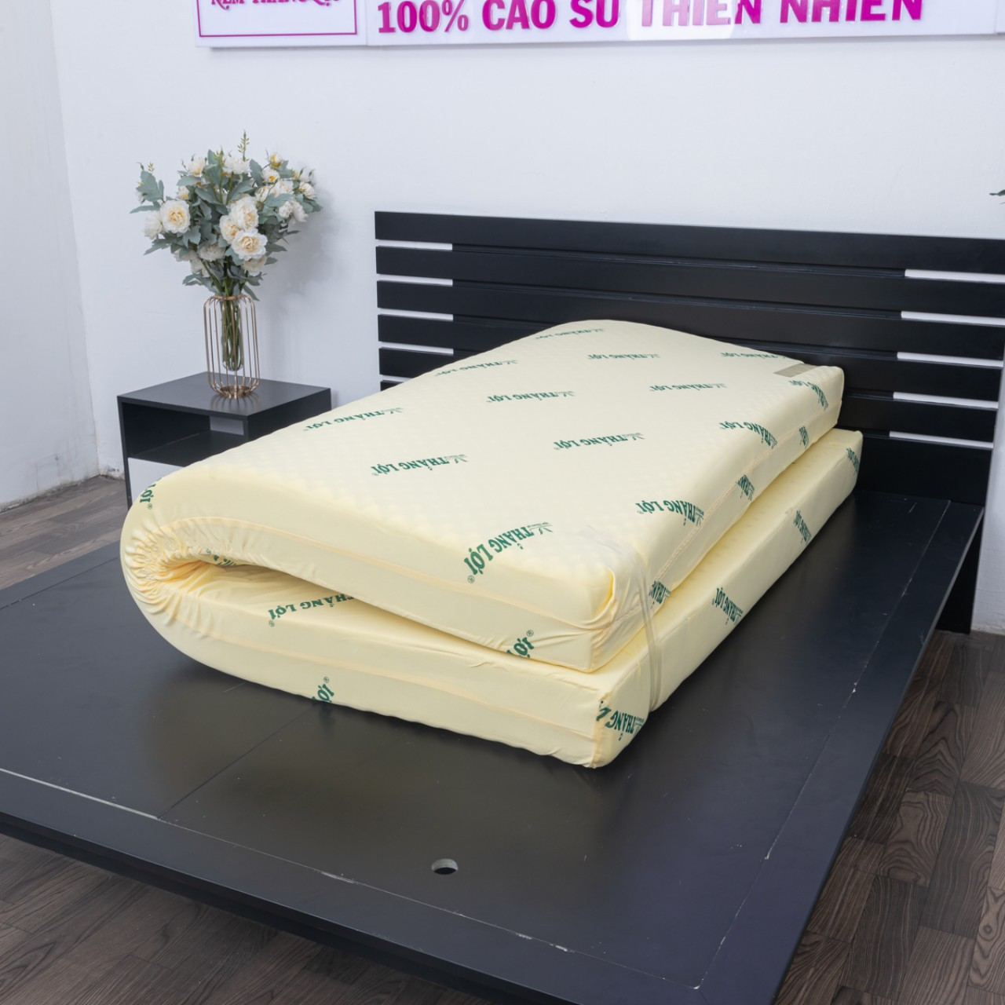
Thứ Hai, ngày 3 tháng 2 năm 2025
_______________
Tự nhiên và Xã hội
Bài 16: Sử dụng hợp lí thực vật và động vật (tiết 1)

Slide 23
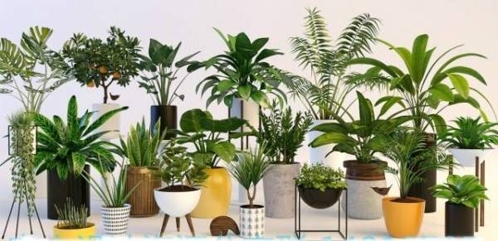
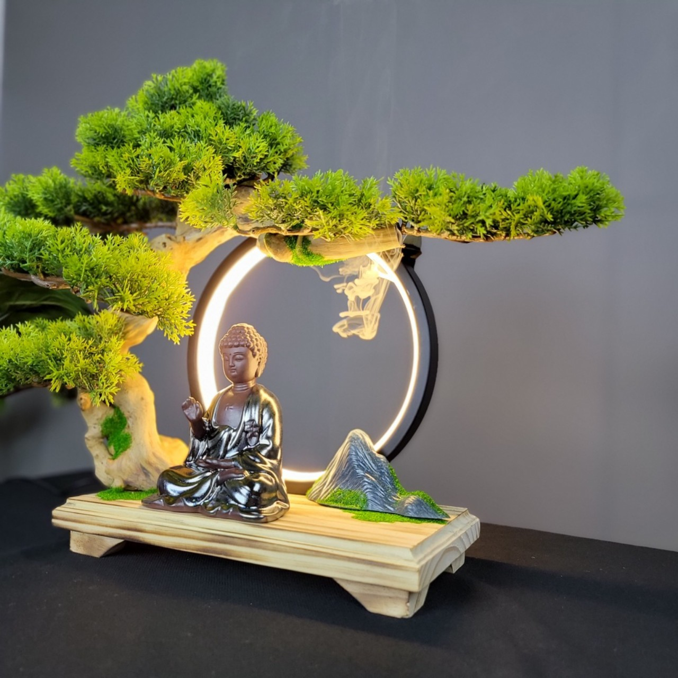
Thứ Hai, ngày 3 tháng 2 năm 2025
_______________
Tự nhiên và Xã hội
Bài 16: Sử dụng hợp lí thực vật và động vật (tiết 1)

Slide 24
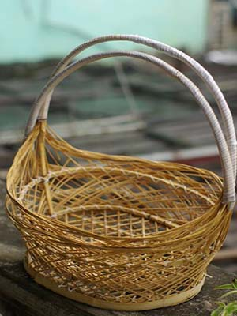
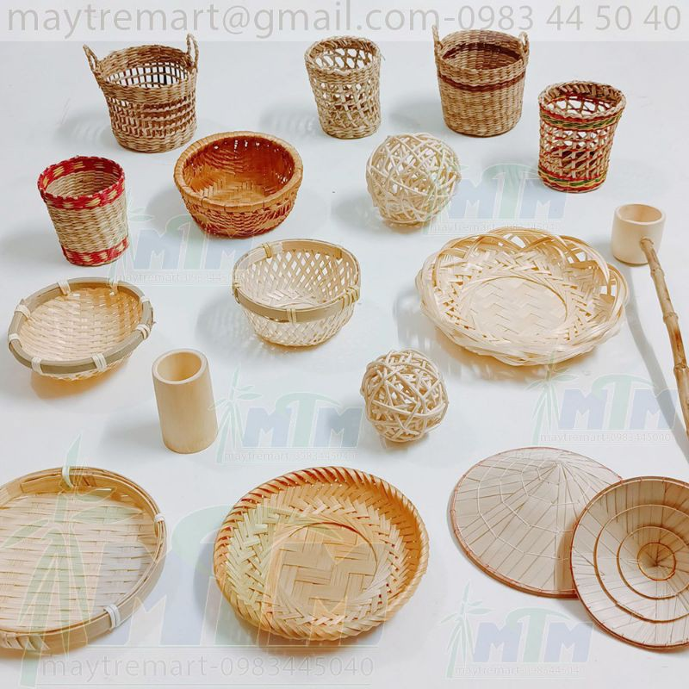
Thứ Hai, ngày 3 tháng 2 năm 2025
_______________
Tự nhiên và Xã hội
Bài 16: Sử dụng hợp lí thực vật và động vật (tiết 1)

Slide 25
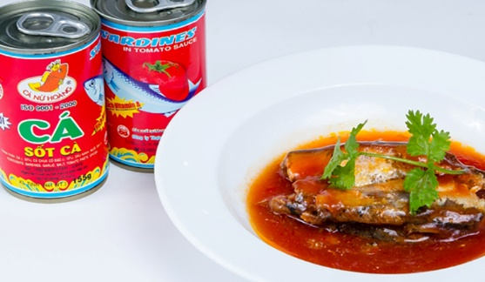
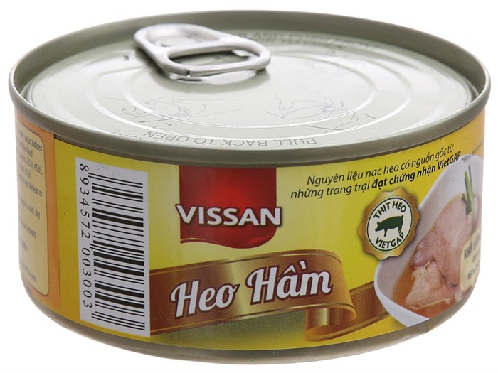
Thứ Hai, ngày 3 tháng 2 năm 2025
_______________
Tự nhiên và Xã hội
Bài 16: Sử dụng hợp lí thực vật và động vật (tiết 1)

Slide 26
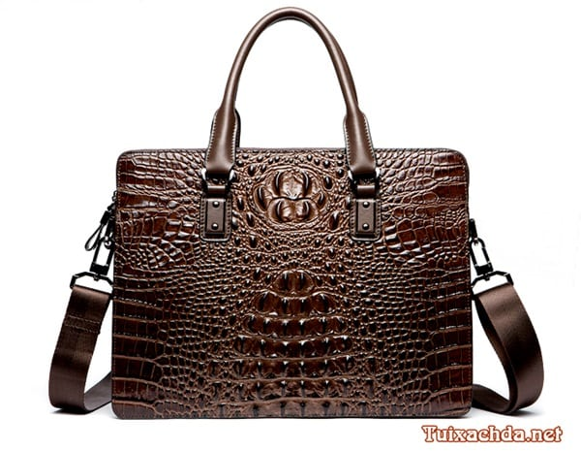
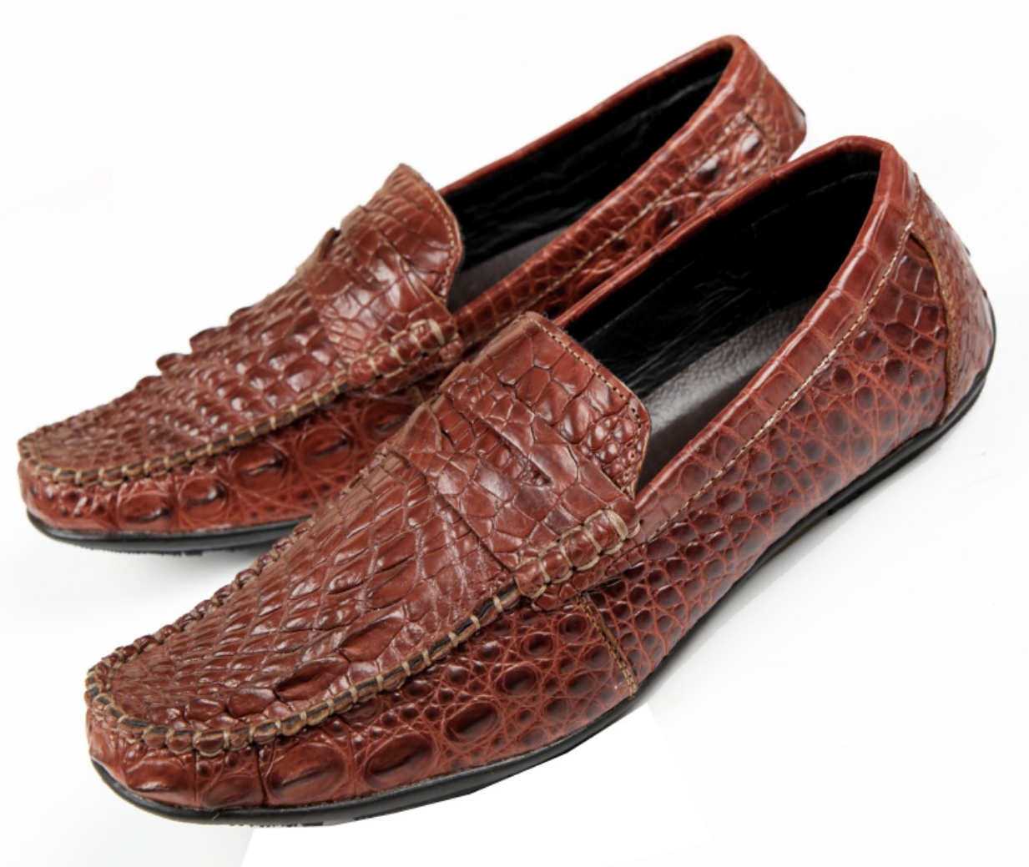
Thứ Hai, ngày 3 tháng 2 năm 2025
_______________
Tự nhiên và Xã hội
Bài 16: Sử dụng hợp lí thực vật và động vật (tiết 1)

Slide 27
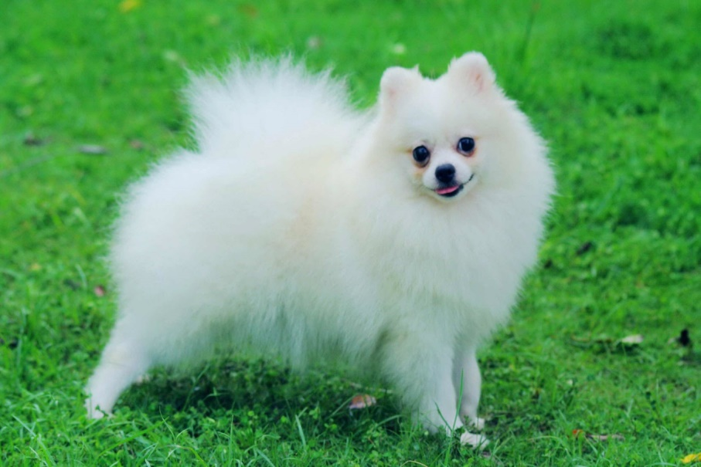
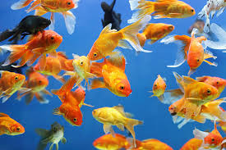
Thứ Hai, ngày 3 tháng 2 năm 2025
_______________
Tự nhiên và Xã hội
Bài 16: Sử dụng hợp lí thực vật và động vật (tiết 1)

Slide 28
Thứ Hai, ngày 3 tháng 2 năm 2025
_______________
Tự nhiên và Xã hội
Bài 16: Sử dụng hợp lí thực vật và động vật (tiết 1)
KẾT LUẬN
Động vật và thực vật đã mang lại rất nhiều lợi ích để phục vụ đời sống hằng ngày cho con người.

Slide 29
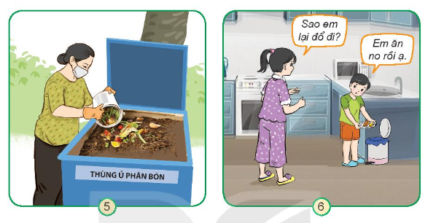
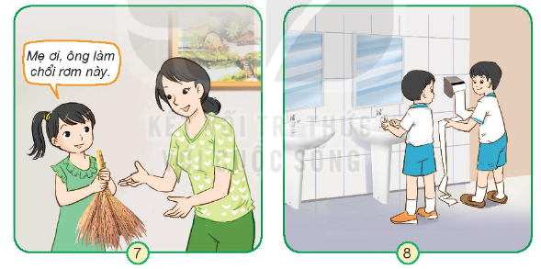
Thứ Hai, ngày 3 tháng 2 năm 2025
_______________
Tự nhiên và Xã hội
Bài 16: Sử dụng hợp lí thực vật và động vật (tiết 1)
3. Nhận xét việc sử dụng thực vật và động vật của con người trong mỗi hình sau:

Slide 30
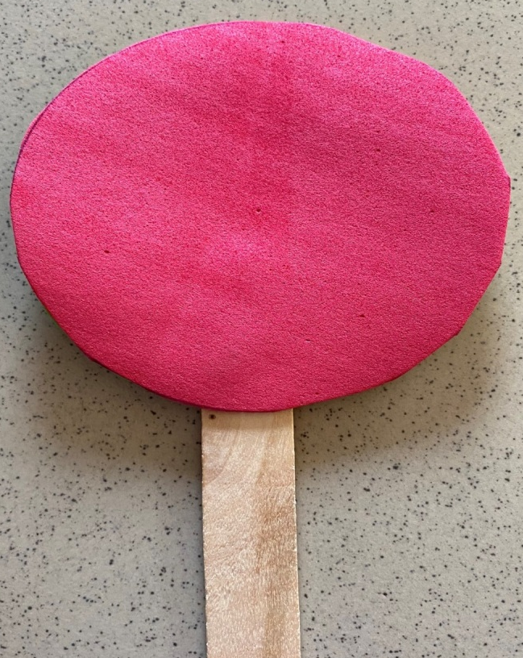
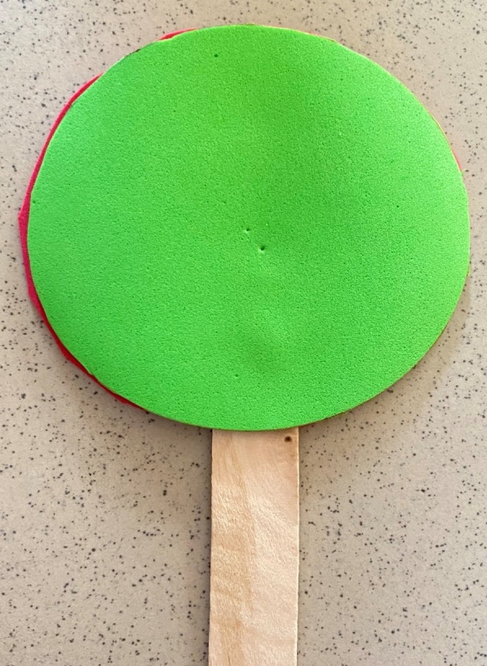
Thứ Hai, ngày 3 tháng 2 năm 2025
_______________
Tự nhiên và Xã hội
Bài 16: Sử dụng hợp lí thực vật và động vật (tiết 1)
3. Nhận xét việc sử dụng thực vật và động vật của con người trong mỗi hình sau:

Slide 31
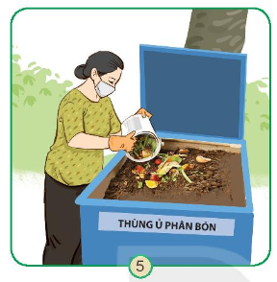
Thứ Hai, ngày 3 tháng 2 năm 2025
_______________
Tự nhiên và Xã hội
Bài 16: Sử dụng hợp lí thực vật và động vật (tiết 1)
Sử dụng tiết kiệm thực vật và động vật để ủ phân bón là hợp lý vì việc đó giúp tiết kiệm và bảo vệ môi trường.

Slide 32
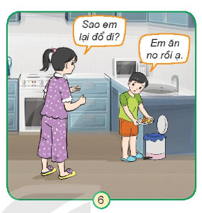
Thứ Hai, ngày 3 tháng 2 năm 2025
_______________
Tự nhiên và Xã hội
Bài 16: Sử dụng hợp lí thực vật và động vật (tiết 1)
Vứt đồ ăn khi đã ăn no là việc làm không nên vì gây lãng phí đồ ăn.

Slide 33
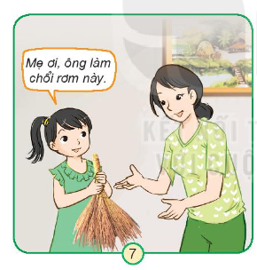
Thứ Hai, ngày 3 tháng 2 năm 2025
_______________
Tự nhiên và Xã hội
Bài 16: Sử dụng hợp lí thực vật và động vật (tiết 1)
Làm các sản phẩm đồ dùng từ tự nhiên là hợp lý vì việc làm này giúp tiết kiệm và bảo vệ môi trường.

Slide 34
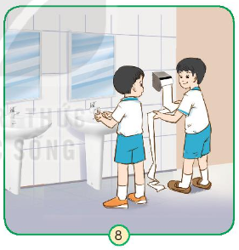
Thứ Hai, ngày 3 tháng 2 năm 2025
_______________
Tự nhiên và Xã hội
Bài 16: Sử dụng hợp lí thực vật và động vật (tiết 1)
Sử dụng quá nhiều giấy khi không cần thiết sẽ gây lãng phí và làm ảnh hưởng đến môi trường.

Slide 35
Thứ Hai, ngày 3 tháng 2 năm 2025
_______________
Tự nhiên và Xã hội
Bài 16: Sử dụng hợp lí thực vật và động vật (tiết 1)
Con người đã sử dụng động vật và thực vật để làm gì?

Slide 36

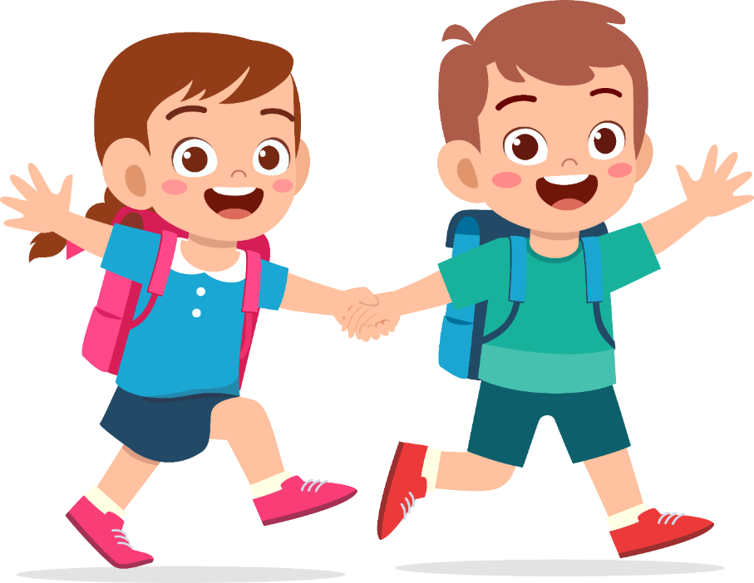
Thứ Hai, ngày 3 tháng 2 năm 2025
_______________
Tự nhiên và Xã hội
Bài 16: Sử dụng hợp lí thực vật và động vật (tiết 1)
Ôn lại bài đã học
Chuẩn bị bài tiếp theo

